Slide 1
YouTube LiveCuepoints

Slide 2
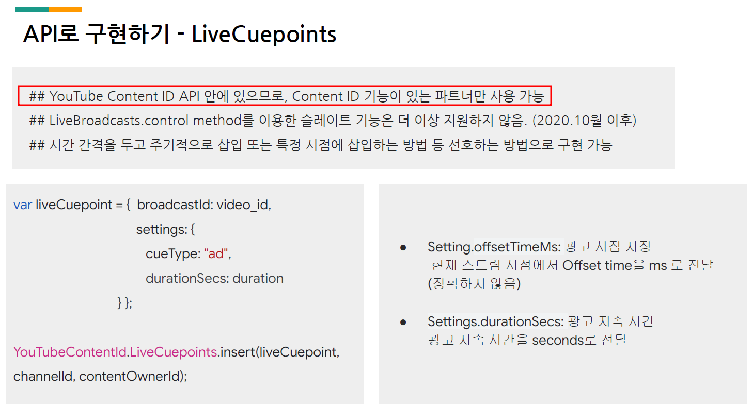
(유튜브 세미나에서 확인된 내용.)

Slide 3
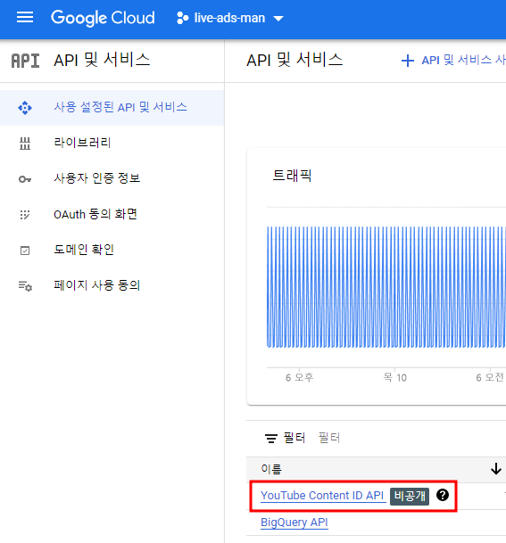
CJ ENM 계정의 프로젝트 예시
프로젝트 내에서 API 사용 설정을 해야하는데
YouTube Content ID API는 CO 계정이 아니면 노출되지 않는다.

Slide 4
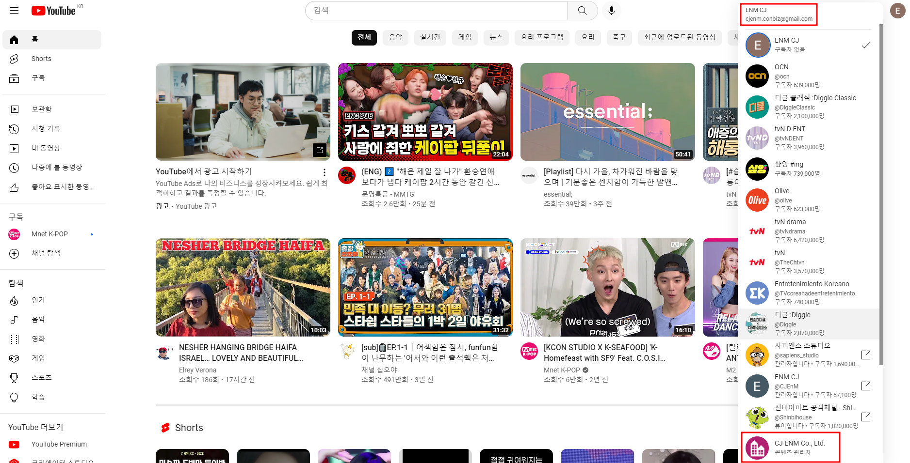
해당 계정이 CO 계정이면 이미지와 같이 콘텐츠 관리자가 보인다.

